Slide 1
.NET企业级开发
使用HttpHandler技术实现水印效果
Notes:
数字水印是一种技术，就是在图片上加上签名（标记），这样可以很好地保护著作权，防止他人盗用保护的资源
使用HttpHandler技术实现水印效果

Slide 2
回顾
如何调用第三方控件？
如何创建和调用用户控件？

Slide 3

本章任务
为图书封面添加数字水印
Notes:
本章继续利用所学的知识点来完善网上书店的示例
通过为图书封面加数字水印效果来学习HttpHandler的使用方式
也可以结合实际应用的需求，讲述HttpHandler另一种用法，即自定义后缀名的方式

Slide 4
本章目标
能利用HttpHandler显示图片数字水印
Notes:
本章还讲解利用HttpHandler技术来制作数字水印效果，数字水印是一种技术，就是在图片上加上签名（标记），这样可以很好地保护著作权，防止他人盗用保护的资源。通过学习这个技术，使我们对ASPNET的运行机制有一个更加深刻的认识
本章重点：理解并使用HttpHandler开发强大的功能
本章难点：HttpHandler的原理和使用方式，用户控件的使用

Slide 5
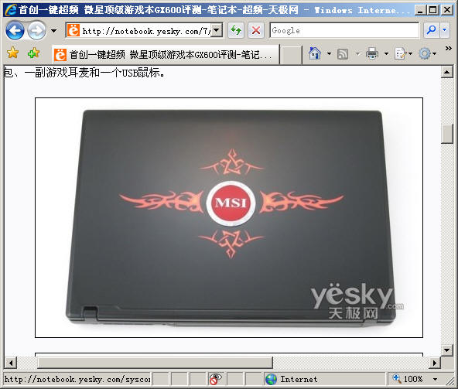
数字水印
在图片上增加站点标识，能够很好地保护著作权，防止他人盗用图片。
Notes:
大家在上网上可能会看到很多图片的右下角有个数字标识(签名)，这是典型的数字水印，它能够很好地来保护著作权，防止其他人盗用受保护的资源。

Slide 6


数字水印的实现
资源准备
  水印图片
  图书图片
  默认图片
采用图片形式的水印，需要一个水印图片。
需要添加水印
效果的图片。
当图片封面图片不存在时，显示该图片，此时就不需要在图片上绘制水印。
Notes:
要实现图片的数据水印效果，我们需要准备一些资源，比如说原图片及水印图片，
或许我们还要准备一个默认图片，当图书没有封面图片时显示。

Slide 7
数字水印的实现
实现方式分析
  直接编辑每张图片
  编程实现批量编辑图片
  在显示图片时，动态添加数字水印效果
需要大量的人力。
节省人力，效率高，但原始图片丢失了。
使用HttpHandler
Notes:
我们分析图片加水印效果的技术实现手段：
1、直接编辑辑：每张图片都需要这样处理的话，成千上万的图片将是一个非常巨大的工程。
2、编辑实现批量编辑图片：用以前学过的Winforms技术再加上GDI+，这个功能也可以实现。这种方法节省人力，效率高，不过它也有一个缺点，
那就是原始图片被破坏了。
3、在显示图片时，动态添加数字的水印效果（不修改原始图片，只是在服务器发送图片到客户端前我们做一些处理，动态地添加数字水印效果。
这就需要使用HttpHandler技术来实现

Slide 8
HttpModule和HttpHandler
响应
Http请求
Http运行时
Http模块
原路返回
Http模块
可能经历多个模块，
层次“过滤”
Http模块
HttpHandler
处理程序
请求的终点
最终的处理
Notes:
我们先来分析一下ASPNET处理HTTP请求时的处理过程，在此过程中会涉及两个非常重要的环节即HttpModule和HttpHandler（处理过程又称为HTTP处理管道），
事实上我们每请求一个 aspx 页面都经历了同样的过程, 只不过我们没有察觉而已
一个请求可以经过多个 Module 但是最终只能被一个 Handler 处理
HTTPModule：事实上，当一个HTTP请求到达HttpModule时，整个ASPNET Framework系统还并没有对这个HTTP请求做任何处理，也就是说此时对于HTTP请求来讲，HTTPModule是一个HTTP请求的“必经之路”，它可以在这个HTTP请求传递到真正的处理中心（HTTPHandler)之前附加一些需要的信息在这个请求信息之上，或者截获这个HTTP请求信息做一些额外的工作，或者在某些情况下干脆终止满足一些条件的HTTP请求，从而可以起到一个Filter(过滤器）的作用。-------限制登录之后才可以访问
HTTPHandler：它是HTTP请求的真正处理中心。正是在这个HTTPHandler容器中，ASPNET才真正地对客户端请求的服务器页面做出编译和执行，并针处理后的信息附加在HTTP请求信息中再次返回到HTTPModule中，这时HTTPModule则会继续对处理完毕的HTTP请求信息进行层层的转交动作，直到返回到客户端为止。
我们将重点介绍HTTPHandler的使用：
我们在开发程序时，通常都在“页面级”上思考，也就是说我们现在正在做的这个页面上应该有什么样的功能，是一个问卷调查还是数据库查询等。很少在“请求级”进行思考，考虑有没有办法通过编码的方式来操控一个Http请求
ISAPI根据文件名后缀把不同的请求交给不同的处理程序。但仔细看看会发现，几乎一大半的文件都交给aspnet_isapi.dll去处理了。但 其不可能对每种文件采用同一种方式处理，那么aspnet_isapi.dll是如何更进一步处理不同的文件，交由谁来处理。
C:\WINDOWS\Microsoft.NET\Framework\v2.0.50727\CONFIG\web.config文件，指定<httpHandlers>结点中将不同的文件类型映射给不同的Handler去处理。上面列出的是在Framework在处理http请求时所采用的Handler。而我们要用编程的方式来操控一个Http请求，我们需要实现IHttpHandler接口。如果请求中需要使用Session，还需要实现IRequiresSessionState接口，这是一个标记接口，没有任何方法，只是指定HttpHandler需要对SessionState值的读写访问权。

Slide 9
HttpHandler的使用
创建HttpHandler程序
  添加新项
  选择“一般处理程序”
  查看运行结果
演示：创建HttpHandler程序

Slide 10
关键代码
<%@ WebHandler Language="C#" Class="Handler" %>
using System;
using System.Web;
public class Handler : IHttpHandler {
public void ProcessRequest (HttpContext context) {
context.Response.ContentType = "text/plain";
context.Response.Write("Hello World");
}
public bool IsReusable {
get {
return false;
}
}
}
实现IHttpHandler 接口
实现ProcessRequest方法
ProcessRequest是HTTP请求的最终处理
实现IsReusable属性
HttpContext 对象，提供对用于为 HTTP 请求提供服务的内部服务器对象（如 Request、Response、Session 和 Server）的引用。
Notes:
<% Response.ContentType = "text/HTML" %>
<% Response.ContentType = "image/GIF" %>
<% Response.ContentType = "image/JPEG" %>
<% Response.ContentType = "text/plain" %>
<% Response.ContentType = "image/JPEG" %>
text/html是html格式的正文
text/plain是无格式正文
注意：实现HttpHandler的功能必须实现IHttpHandler接口，而且，任何实现了该接口的类都可以用于处理输入的HTTP请求。
实现该接口需要实现IsReusable属性和ProcessRequest方法
HttpContext封装了有关某个请求的所有HTTP特定的信息。事实上，在Page对象中有一个HTTPContext的实例：Context对象
在这里，它被用于在不同的HttpModule和HttpHandler之间传递数据，也可以用于保持某个完整请求的相应信息
IsReusable获取一个值，该值指示其他请求是否可以使用 IHttpHandler 实例。
如果 IHttpHandler 实例可再次使用，则为 true；否则为 false。 ------相当于缓存效果

Slide 11
指定Handler方式实现数字水印
.ashx文件的方式实现数字水印思路分析
  获得URL传的参数ISBN；
  根据ISBN查找相对应的封面图片；
  将数字水印图片“粘贴”在封面图片的右下角；
  修改程序的输出类型，并将组合出的新图片输出。
  修改页面中访问该图片的路径。
Notes:
我们现在来分析如何利用.ashx文件的方式来实现数字水印效果。
前4个步骤是要在HttpHandler应用程序中进行编码处理的

Slide 12
指定Handler方式实现数字水印
动态输出图片
  创建HttpHandler程序
  编写处理代码
  修改图书列表页面的封面路径
  查看效果

Slide 13
关键代码
程序输出图片代码 代码
<%@ WebHandler Language="C#" Class="BookCover" %>
......
public class BookCover : IHttpHandler {
  public void ProcessRequest (HttpContext context) {
  ... ...
  context.Response.ContentType = "image/jpeg";
  Cover.Save(context.Response.OutputStream, System.Drawing.Imaging.ImageFormat.Jpeg);
  Cover.Dispose( );
  context.Response.End( );
  }
  ... ...
}
设置输出格式
输出图片文件
将图片保存在输出流
Notes:
image
要绘制的 Image。
destRect
Rectangle 结构，它指定所绘制图像的位置和大小。将图像进行缩放以适合该矩形。
srcX
要绘制的源图像部分的左上角的 x 坐标。
srcY
要绘制的源图像部分的左上角的 y 坐标。
srcWidth
要绘制的源图像部分的宽度。
srcHeight
要绘制的源图像部分的高度。
srcUnit
GraphicsUnit 枚举的成员，它指定用于确定源矩形的度量单位。

Slide 14


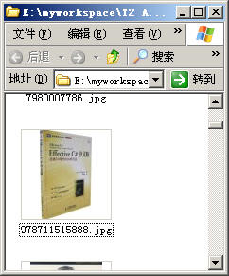
全局Handler方式实现数字水印
使用.ashx方式，需要修改所有访问封面图片的路径，太麻烦。
能否直接访问图片，达到添加数字水印的效果？
通过站点访问该文件就显示水印效果
文件夹中的封面原图
Notes:
在不修改任何访问路径的情况下实现图片的数字水印效果
http://localhost:2312/Web/Images/BookCovers/83021085361111.jpg

Slide 15
全局Handler方式实现数字水印
实现思路分析
  修改配置信息，将所有对.JPG内容的访问转到HttpHandler处理程序
  获得访问请求，得到用户访问的图片路径；
  根据请求的路径，查找相对应的封面图片；
  将数字水印图片“粘贴”在封面图片的右下角；
  修改程序的输出类型，并将组合出的新图片输出。

Slide 16
全局Handler方式实现数字水印
实现数字水印：
  web.config中注册类，设置路径
  编写实现接口的类
  使用开发服务器访问图书封面图片
演示示例：动态处理输出图片

Slide 17

配置
配置
语法
  verb：谓词GET、POST、FTP等。
  path：访问路径，此处表示所有针对“Images/BookCovers/*.jpg”路径的的请求都将交给CoverHandler类进行处理。
  type：指定的处理程序（类）。
<httpHandlers>
<add verb="*" path="Images/BookCovers/*.jpg" type="handler"/>
</httpHandlers>
URL路径
指定类名，新建的类
Notes:
Type属性由“，”分隔成两部分，第一部分是实现了接口的类名，第二部分是位于bin上当下编过的程序集的名称，但不要指定扩展名

Slide 18
关键代码
public class CoverHandler : IHttpHandler
{
public void ProcessRequest(HttpContext context)
{
System.Drawing.Image Cover;
if (File.Exists(context.Request.PhysicalPath))
{
Cover = Image.FromFile(context.Request.PhysicalPath);
... ...
}
else
{
... ...
}
}
... ...
}
获得针对封面的请求路径
处理代码与上个例子一致
PhysicalPath可用于获得HTTP请求所对应的物理路径
Notes:
http://localhost:2312/Web/Images/BookCovers/83021085361111.jpg

Slide 19
注意事项
在IIS上使用该方式要做其他处理
  开发服务器仅提供最简单的Web服务器功能，它不对请求的内容做任何处理，而是直接将所有的请求转交给ASP.NET处理；
  IIS功能比较完善，可以独立处理一些访问请求，比如.html、.jpg等的访问不会提交给ASP.NET来处理
.aspx等
请求.jpg
IIS
处理结
果返回
提交ISAPI处理
aspnet_isapi.dll
Notes:
使用上述配置方式，在开发服务器上运行时没有问题，但如果在IIS上运行，将会没有任何效果，难道我们的程序与IIS有冲突？事实上这是因为：
IIS是一个比较完善且功能强大的Web服务器，所有提交到IIS的请求，会在IIS上做一些分类处理，所依据的原则就是后缀名。默认情况下，.html,.jpg等静态格式的文件IIS会自己处理，直接将结果返回。只有当缀名符合相关条件时（.aspx)时，才将请求转将给ASPNET中的aspnet_isapi进程来处理

Slide 20
配置扩展名
演示配置扩展名
  打开IIS
  虚拟目录的属性项
  在目录栏中选则“配置”
  添加扩展名
演示示例：自定义扩展名

Slide 21
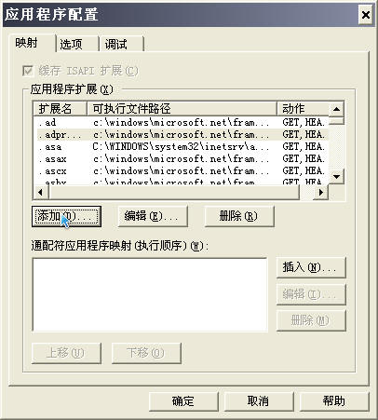
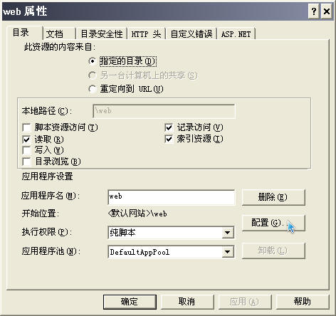
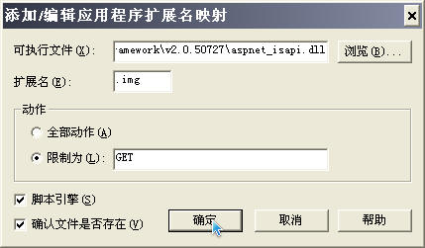
过程
指定处理程序的路径，我们这里需要指定当前版本的aspnet_isapi.dll
扩展名
选择配置
动作，POST、GET等
添加新扩展名

Slide 22
总结
实现自定义的HttpHandler程序，需要实现哪个接口？
画图表示HttpHandler在请求提交过程中的地位。
简述IIS处理.html页面和.aspx页面的过程。

